Slide 1



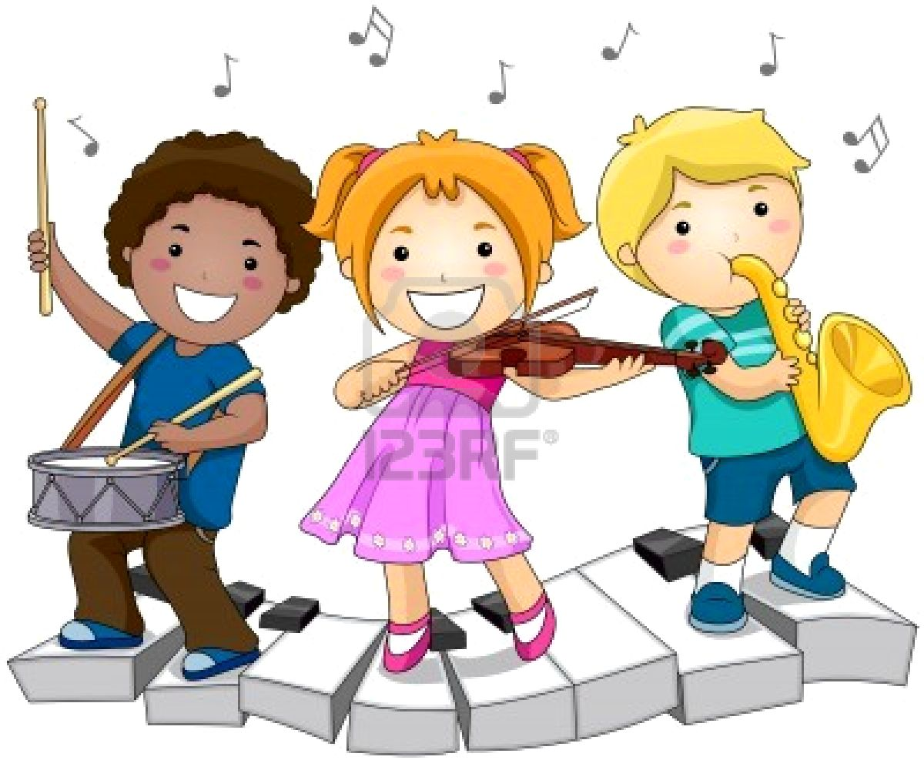
TỔ CHỨC HOẠT ĐỘNG GIÁO DỤC ÂM NHẠC CHO TRẺ TIẾP CẬN ĐA VĂN HÓA
Ở CÁC CƠ SỞ GIÁO DỤC MẦM NON

Slide 2
NỘI DUNG CƠ BẢN
1. Một số vấn đề chung về tổ chức hoạt động âm nhạc cho trẻ mầm non theo tiếp cận đa văn hóa trong cơ sở GDMN
2. Hướng dẫn tổ chức các hoạt động âm nhạc cho trẻ mầm non theo tiếp cận đa văn hóa.

Slide 3

NỘI DUNG 1
MỘT SỐ VÁN ĐỀ CHUNG VỀ TỔ CHỨC HOẠT ĐỘNG ÂM NHẠC CHO TRẺ MẦM NON THEO TIẾP CẬN ĐA VĂN HÓA TRONG CƠ SỞ GIÁO DỤC MẦM NON

Slide 4
Một số vấn đề chung về tổ chức hoạt động âm nhạc cho trẻ mầm non theo tiếp cận đa văn hóa trong cơ sở GDMN
1.1. Đa văn hóa
1.2. Giáo dục đa văn hóa
1.3. Tiếp cận đa văn hoá trong giáo dục âm nhạc cho trẻ mầm non
1.4. Sự đa dạng văn hóa trong âm nhạc

Slide 5


* ĐA VĂN HÓA LÀ GÌ?
2. Đa văn hóa
Đa văn hóa là một hiện tượng xã hội xảy ra khi có sự tiếp xúc và tiếp biến các nhóm văn hoá với nhau, trong đó, những khác biệt của các nhóm văn hoá là yếu tố căn bản cấu thành nên tính đa văn hóa (Journet, 2011).

Slide 6
GIÁO DỤC ĐA VĂN HÓA LÀ GÌ?
3. Giáo dục đa văn hóa
Văn hoá được duy trì và phát triển bằng con đường giáo dục, tự giáo dục để tiếp thu, lĩnh hội các giá trị văn hóa biến thành kinh nghiệm, vốn sống, tri thức
Mục tiêu của giáo dục chính là hình thành văn hóa cá nhân (hay nhân cách) theo “đơn đặt hàng của xã hội”, mang nét đặc trưng của văn hóa cộng đồng, dân tộc, xã hội và thời đại.

Slide 7

Như vậy, có thể coi giáo dục đa văn hóa trong nhà trường chính là hệ thống các tác động có hướng đích của nhà giáo dục đến trẻ em và đến các yếu tố có liên quan qua các phương thức giảng dạy phù hợp nhằm trang bị hiểu biết về sự đa dạng văn hóa, về giá trị truyền thống văn hóa của các dân tộc cùng sinh sống trên địa bàn, hình thành thái độ thân thiện, bình đẳng, tôn trọng với người khác, dân tộc khác, phát triển khả năng giao tiếp, hợp tác, chống phân biệt đối xử… cho trẻ em
(Nguyễn Thị Mỹ Trinh- Lương Minh Thương, 2020) Nguyễn Thị Mỹ Trinh, Lương Minh Phương, 2020, Tích hợp giáo dục đa văn hoá trong thực hiện Chương trình GDMN cho trẻ dân tộc thiểu số Việt Nam, NXB Đại học Quốc gia.

Slide 8
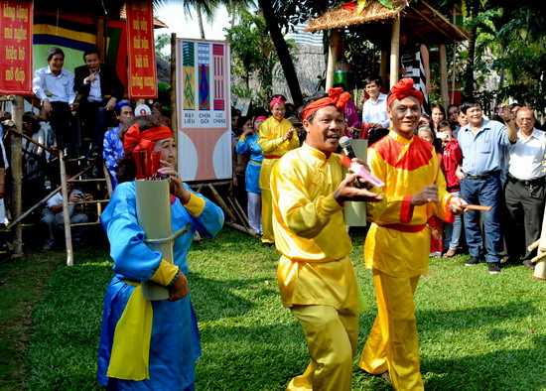

Slide 9
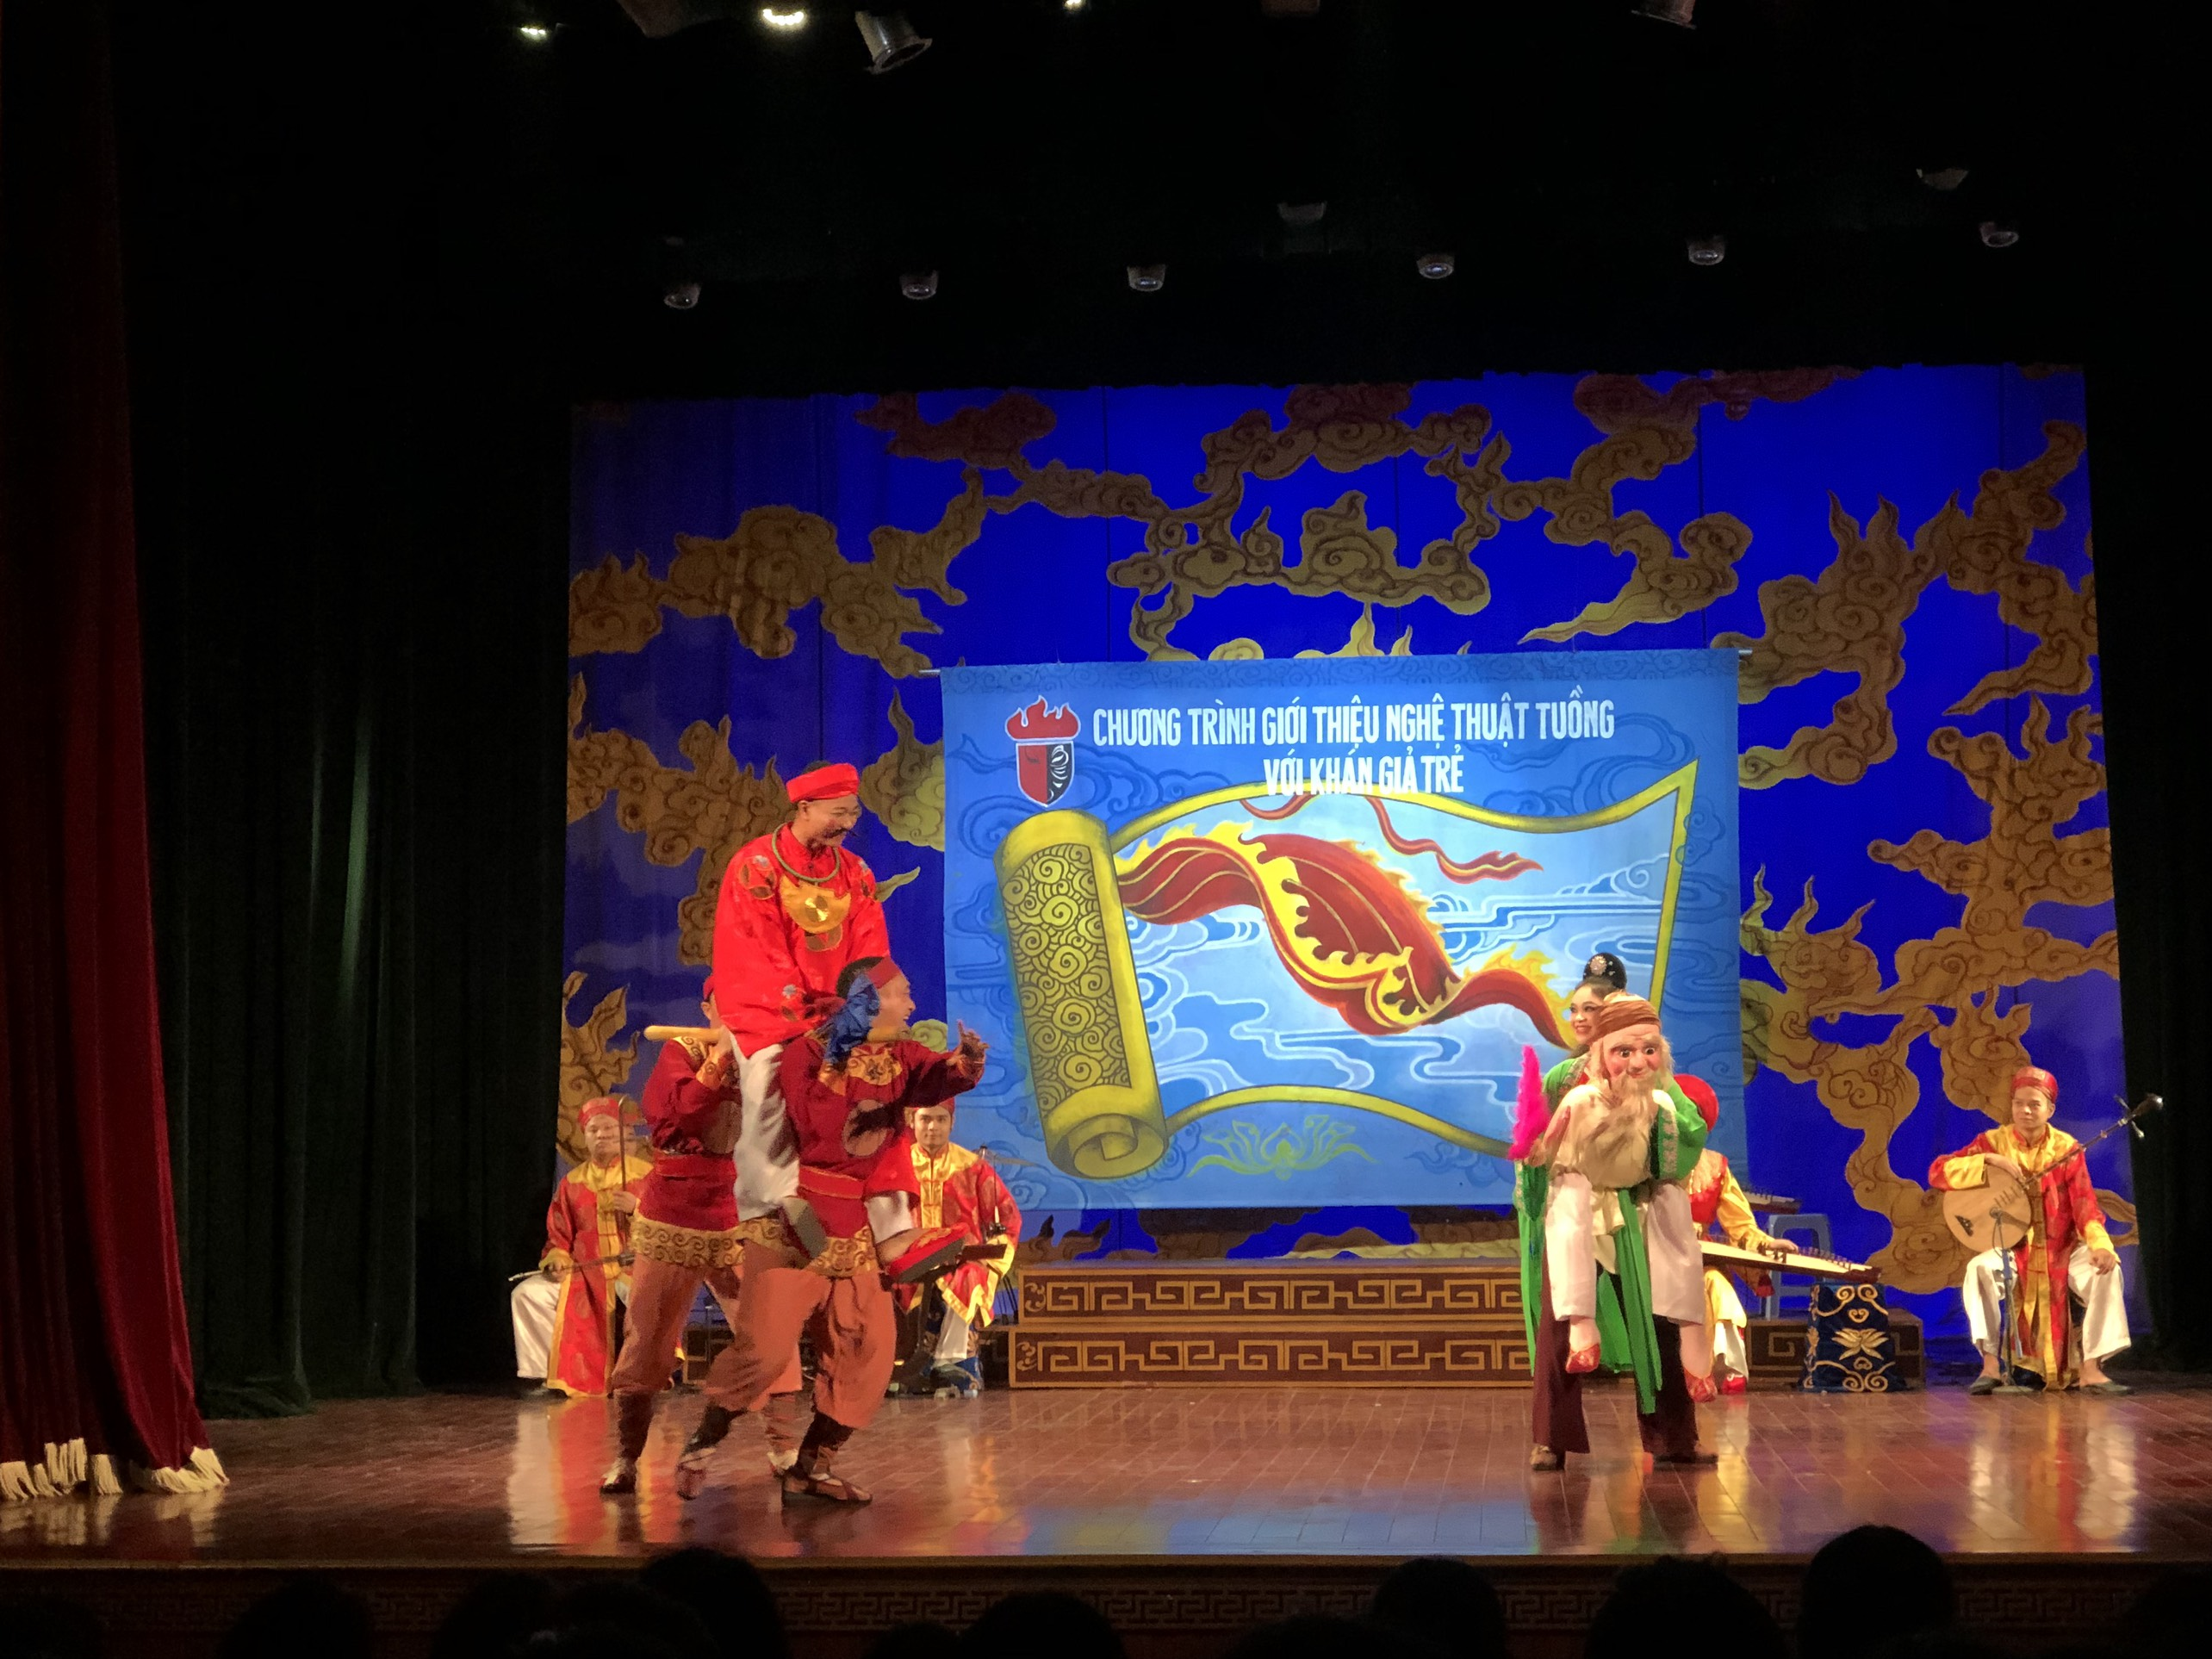

Slide 10
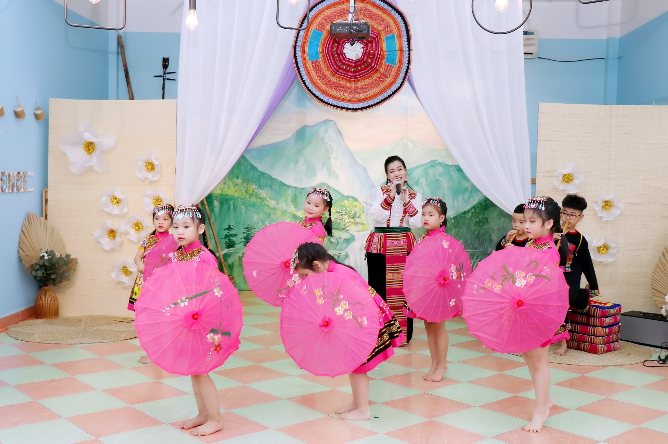

Slide 11
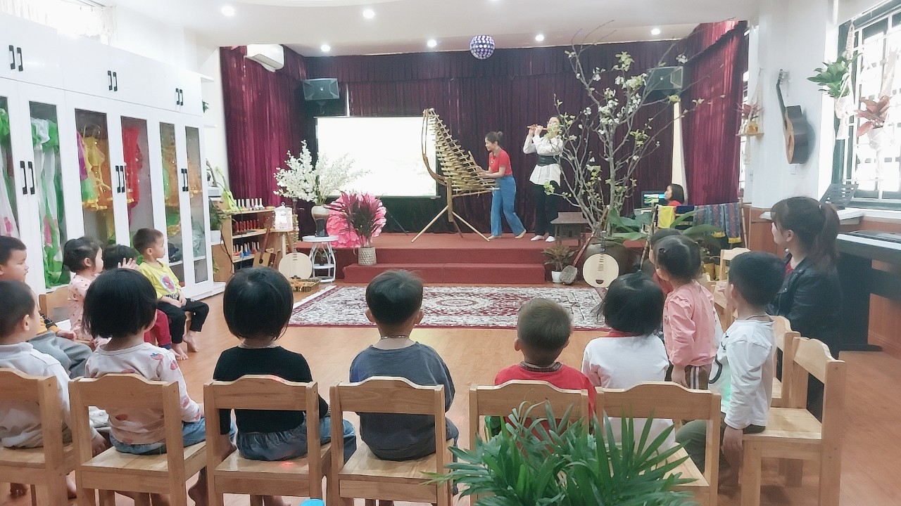

Slide 12


Tìm hiểu về tiếp cận đa văn hoá trong giáo dục âm nhạc cho trẻ mầm non và sự đa dạng văn hóa trong âm nhạc
Tiếp cận đa văn hoá trong giáo dục âm nhạc cho trẻ mầm non
Tác động có hướng đích của nhà giáo dục bằng các chiến lược và phương thức giáo dục phù hợp nhằm trang bị hiểu biết về sự đa dạng văn hóa về âm nhạc của các dân tộc cùng sinh sống trên địa bàn, hình thành thái độ tôn trọng giá trị truyền thống văn hóa về âm nhạc, phát triển khả năng cảm thụ âm nhạc, nhận biết đặc trưng một số thể loại âm nhạc phù hợp với độ tuổi, kỹ năng sử dụng các phương tiện nghệ thuật để thể hiện bản thân qua sản phẩm âm nhạc.

Slide 13
THEO QUÝ CÔ, MỤC ĐÍCH KHI CHO TRẺ MẦM NON TIẾP CẬN ĐA VĂN HÓA?

Slide 14
Tiếp cận đa văn hoá trong giáo dục âm nhạc cho trẻ mầm non
Khả năng cảm thụ âm nhạc ( Biểu hiện: Sự hưởng ứng của trẻ bằng các cách khác nhau khi nghe / thể hiện bài hát, âm thanh, bản nhạc.)
Có hiểu biết về một số thể loại âm nhạc truyền thống của dân tộc nói chung và địa phương nói riêng …. (*)
Nâng cao thị hiếu âm nhạc thông qua các sản phẩm âm nhạc: bài hát, bản nhạc, các âm thanh có tính nhạc.

Slide 15

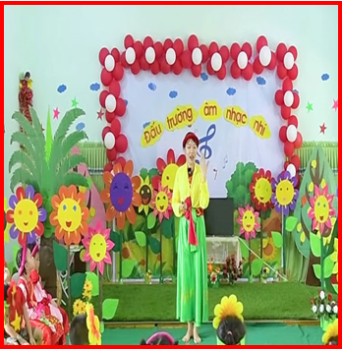
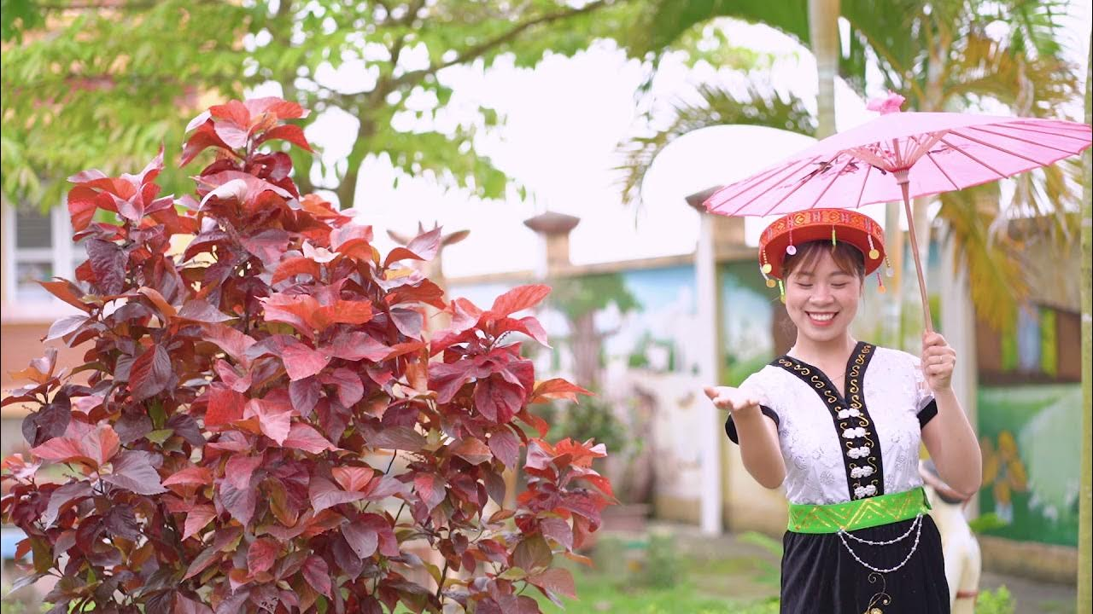
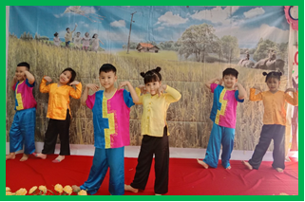
SỰ ĐA DẠNG VĂN HÓA
TRONG ÂM NHẠC VIỆT NAM

Slide 16
2. Sự đa dạng văn hóa trong âm nhạc
Âm nhạc Việt Nam phản ánh những nét đặc trưng của con người, văn hóa, dân tộc, địa lý… của đất nước. Sự phát triển âm nhạc truyền thống Việt Nam trong sự giao lưu và tiếp biến văn hoá theo suốt chiều dài lịch sử Việt Nam
Âm nhạc Việt Nam thể hiện tính đa dạng: vừa truyển thống, vừa hiện đại; vừa mang tính đặc trưng của âm nhạc truyền thống, đồng thời thể hiện tính đa dạng về văn hoá của 54 dân tộc Việt Nam.
Âm nhạc dành cho trẻ mầm non Việt Nam là một bộ phận cấu thành trong nền âm nhạc Việt Nam.

Slide 17
NỘI DUNG 2
HƯỚNG DẪN TỔ CHỨC CÁC HOẠT ĐỘNG ÂM NHẠC CHO TRẺ MẦM NON THEO TIẾP CẬN ĐA VĂN HÓA

Slide 18
Nội dung 2: Hướng dẫn tổ chức hoạt động âm nhạc cho trẻ mầm non theo tiếp cận đa văn hóa
Tìm hiểu về yêu cầu tổ chức hoạt động giáo dục âm nhạc
Xây dựng kế hoạch tổ chức hoạt động giáo dục âm nhạc
Xác định mục tiêu của hoạt động giáo dục âm nhạc
Lựa chọn nội dung của hoạt động giáo dục âm nhạc
Tổ chức giáo dục âm nhạc theo tiếp cận đa văn hoá

Slide 19
Yêu cầu đối với giáo dục âm nhạc cho trẻ mầm non theo tiếp cận đa văn hoá
HĐ1: Yêu cầu tổ chức hoạt động giáo dục âm nhạc cho trẻ mầm non theo tiếp cận đa văn hoá
Yêu cầu tổ chức hoạt động giáo dục âm nhạc cho trẻ mầm non theo hướng tiếp cận đa văn hoá

Slide 20
Hoạt động 2: Xây dựng kế hoạch tổ chức hoạt động giáo dục âm nhạc theo tiếp cận đa văn hoá
Bước 1. Phân tích khả năng âm nhạc của trẻ và thực tế việc tổ chức HĐGD âm nhạc theo tiếp cận đa văn hoá
Bước 2. Xác định mục tiêu của HĐGD âm nhạc theo tiếp cận đa văn hoá
Bước 3. Lựa chọn nội dung, phương pháp, hình thức tổ chức HĐGD âm nhạc theo tiếp cận đa văn hoá phù hợp với trẻ và nhóm lớp
Bước 4. Thiết kế môi trường, lựa chọn tài liệu, học liệu theo tiếp cận đa văn hoá phù hợp với điều kiện thực tế
Bước 5. Tổ chức HĐGD âm nhạc theo tiếp cận đa văn hoá; Giám sát, đánh giá và điều chỉnh HĐGD âm nhạc bảo đảm yêu cầu theo tiếp cận đa văn hoá

Slide 21
1. Mục tiêu của hoạt động giáo dục âm nhạc theo hướng tiếp cận đa văn hóa
Hoạt động 3:
Xác định mục tiêu của HĐ giáo dục âm nhạc theo tiếp cận đa văn hóa
2. Xác định mục tiêu của hoạt động giáo dục âm nhạc theo hướng tiếp cận đa văn hóa

Slide 22
Lứa tuổi nhà trẻ hướng đến đạt được một mục tiêu và trẻ mẫu giáo là ba mục tiêu chung.
  Mục tiêu giáo dục âm nhạc cho trẻ nhà trẻ:
  Tập trung vào nuôi dưỡng những cảm xúc tích cực cho trẻ: “Thích nghe hát, hát và vận động theo nhạc”.

Slide 23
Lứa tuổi mẫu giáo, mục tiêu giáo dục âm nhạc cho trẻ được mở rộng hơn, với 3 mục tiêu:
  Có khả năng cảm nhận vẻ đẹp trong thiên nhiên, sinh hoạt lao động, cuộc sống trong tác phẩm nghệ thuật âm nhạc dân gian.
  Có khả năng thể hiện cảm xúc, sáng tạo trong các hoạt động âm nhạc dân gian.
  Yêu thích, hào hứng tham gia vào các hoạt động âm nhạc dân gian, có ý thức giữ gìn, bảo vệ và phát huy bản sắc văn hóa dân tộc qua các hoạt động âm nhạc.

Slide 24
2. Xác định mục tiêu của hoạt động giáo dục âm nhạc theo hướng tiếp cận đa văn hóa
  Cần dựa trên nhu cầu, hứng thú, khả năng của trẻ; điều kiện sống và điều kiện thực tiễn tại cơ sở GDMN và địa phương nơi trẻ sinh sống
  Tạo cơ hội cho trẻ được phát triển bản thân phù hợp với đặc điểm cá nhân và văn hóa của trẻ
Thể hiện tính thống nhất và logic (theo lứa tuổi), hướng đến đạt được mục tiêu và kết quả mong đợi của hoạt động này trong cả năm học.

Slide 25
1. Nội dung của hoạt động giáo dục âm nhạc theo tiếp cận đa văn hóa
Hoạt động 4: Lựa chọn nội dung của hoạt động giáo dục âm nhạc theo tiếp cận đa văn hóa
2. Lựa chọn nội dung hoạt động giáo dục âm nhạc theo tiếp cận đa văn hóa

Slide 26
4.1. Nội dung của hoạt động giáo dục âm nhạc theo tiếp cận đa văn hóa
- Lứa tuổi nhà trẻ gồm các nội dung giáo dục phát triển cảm xúc thẩm mĩ qua các hoạt động: Nghe hát, hát và vận động đơn giản theo các thể loại âm nhạc phù hợp với khả năng.
Lứa tuổi mẫu giáo gồm các nội dung:
+ Cảm nhận và thể hiện cảm xúc trước vẻ đẹp của thiên nhiên
+ Một số kỹ năng trong hoạt động âm nhạc: nghe, hát, vận động theo các bản nhạc/bài hát (các thể loại âm nhạc trong nước và quốc tế)
+ Thể hiện sự sáng tạo khi tham gia các hoạt động âm nhạc.

Slide 27
Một số lưu ý trong việc lựa chọn nội dung hoạt động giáo dục âm nhạc cụ thể cho trẻ tại nhóm/lớp theo hướng tiếp cận đa văn hóa
- Lựa chọn bài hát/bản nhạc phù hợp với khả năng của trẻ: dễ thuộc, dễ hát, dễ nghe, dễ chơi.
  - Lựa chọn nội dung của hoạt động giáo dục âm nhạc theo chủ đề/sự kiện/lễ hội
- Lựa chọn nội dung của hoạt động giáo dục âm nhạc khuyến khích được trẻ phát huy tính chủ động, sáng tạo, tự tin thể hiện phong cách cá nhân.
- Lựa chọn nội dung của hoạt động giáo dục âm nhạc phù hợp với điều kiện tổ chức hoạt động giáo dục âm nhạc của nhóm/lớp

Slide 28
- Hoạt động học: Khi tổ chức hoạt động học giáo viên cần tiến hành theo phương châm “Học mà chơi - chơi mà học”, áp dụng các phương pháp giáo dục theo chương trình giáo dục mầm non, linh hoạt hình thức tổ chức theo điều kiện thực tế, tránh áp đặt trẻ
Hoạt động 5: Tổ chức giáo dục âm nhạc theo tiếp cận đa văn hoá
Tích hợp nội dung giáo dục âm nhạc qua các hoạt động học của các lĩnh vực phát triển khác:
- Hoạt động vui chơi:
+ Hoạt động chơi ngoài trời: ( Bài hát: Giờ chơi đến rồi
+ Hoạt động chơi – hoạt động góc:
- Hoạt động thể dục sáng: ( Bài hát NẮNG SỚM)
- Hoạt động ăn:
- Hoạt động ngủ:( hát bài RU CON)
- Hoạt động đón/trả trẻ: ( Bài hát
- Hoạt động sự kiện, lễ hội: ( Các bài hát BÔNG HỒNG TẶNG CÔ, BÔNG HOA TẶNG MẸ, RƯỚC ĐÈN, CHÚ BỘ ĐỘI ĐI XA, …)

Slide 29
QUÝ CÔ HÃY CHIA SẺ QUÁ TRÌNH TỔ CHỨC HOẠT ĐỘNG GIÁO DỤC ÂM NHẠC TẠI TRƯỜNG MÌNH ĐANG CÔNG TÁC?

Slide 30
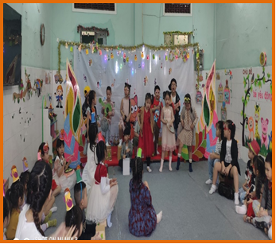
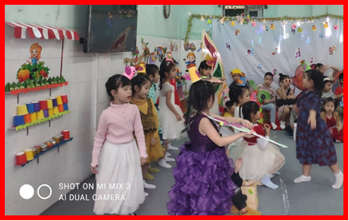
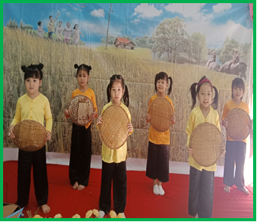
LINH HOẠT TỔ CHỨC
CÁC HĐ GIÁO DỤC ÂM NHẠC PHÙ HỢP VỚI
KHẢ NĂNG CỦA TRẺ

Slide 31
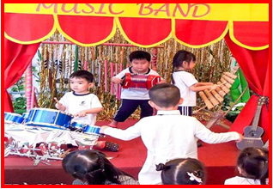
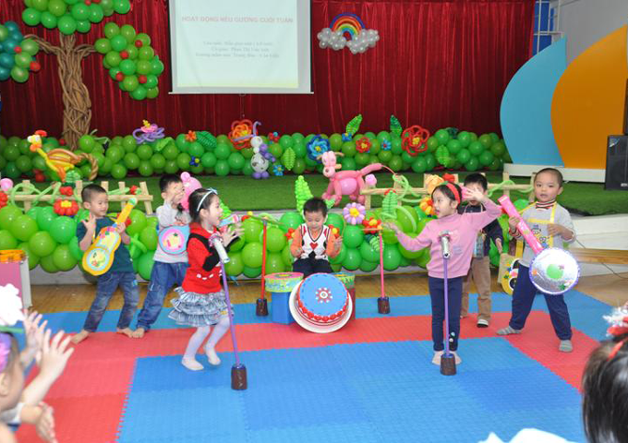
LINH HOẠT TỔ CHỨC
CÁC HĐ GIÁO DỤC ÂM NHẠC PHÙ HỢP VỚI
KHẢ NĂNG CỦA TRẺ (*)

Slide 32
Hoạt động 6: Đánh giá, điều chỉnh hoạt động giáo dục âm nhạc theo tiếp cận đa văn hóa
- Kế hoạch có bảo đảm mục tiêu giáo dục đa văn hóa thông qua hoạt động giáo dục âm nhạc?
- Nội dung tổ chức hoạt động giáo dục âm nhạc có bảo đảm sự đa dạng văn hóa trong âm nhạc, có bảo tồn được văn hóa địa phương, phát triển văn hóa cá nhân trẻ và phù hợp với khả năng của trẻ?
- Môi trường giáo dục âm nhạc cho trẻ có thể hiện sự đa văn hóa và mang đậm bản sắc văn hóa địa phương?
- Trẻ có thích, có tích cực tham gia vào các hoạt động giáo dục âm nhạc và tìm hiểu, khám phá về các nền văn hóa khác nhau qua âm nhạc?
- Trẻ có yêu văn hóa địa phương, biết tôn trọng sự khác biệt của người khác và tự tin, chủ động sáng tạo thể hiện phong cách cá nhân qua hoạt động âm nhạc?
- Cần phải điều chỉnh gì trong lần tổ chức hoạt động tiếp theo?

Slide 33

XIN CẢM ƠN QUÝ CÔ ĐÃ CHÚ Ý LẮNG NGHE

